Slide 1
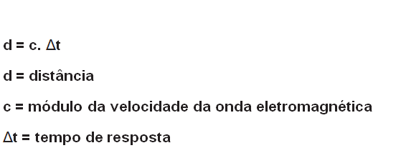
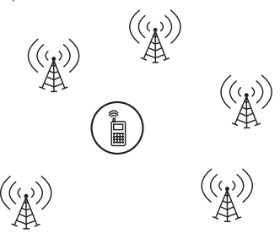
EEEFM Prof.ª Filomena Quitiba
Piúma/ES, 1º semestre de 2019
DIAGRAMA VÊ: ESTUDANDO PARA O ENEM DE FORMA INVERTIDA
Aluno( s): Isabelly Azevedo de Freitas
Série: 3° ano | Turma: M02 | Turno: Vespertino Valor: 3,0 pontos
Professores: Lucas - lucas.perobas@gmail.com
Domínio Conceitual
Domínio Metodológico
Teoria: Ondulatória e eletromagnetismo
Questão básica
Considerando que as torres e o celular são puntiformes e que estão sobre um mesmo plano, qual o número mínimo de torres necessárias para se localizar a posição do telefone celular que originou a ligação?
Asserções de valor (Conclusão):
Foi consenso que os desafios são grandes na preparação para o ENEM, pois requer dedicação e risiliencia.
Princípios/necessidade didática:
Ondas eletromagnéticas são aquelas que resultam da libertação das fontes de energia elétrica e magnética em conjunto.
Quando se movimenta velozmente, com a velocidade da luz, a energia liberada apresenta o aspecto de onda. Por esse motivo, recebe o nome de onda eletromagnética.
Asserções de conhecimento:
A letra C esta correta, pois, como temos o tempo de resposta do aparelho em relação à torre e sabemos que a velocidade da onda eletromagnética é constante, podemos determinar a distância do celular em relação à antena.
Dessa maneira, sabemos que o celular se encontra em uma circunferência de raio d com centro nesta antena, portanto, em posição ainda indeterminada. Para duas antenas, podemos ter o seguinte esquema:
Nessa situação, ainda continuamos com uma indeterminação, pois o celular poderá estar nas posições P₁ e P₂. Para, finalmente, determinarmos a posição exata do aparelho celular, iremos precisar de uma terceira antena, conforme o esquema.
Concluímos, então, que são necessárias, no mínimo, 3 antenas para determinarmos a posição única P em que se encontra o aparelho celular.
Conceitos: Conhecimentos básicos e fundamentais de física, como, ondas, magnetismo, energia,
Sentença Descritora: Aplicar conhecimentos geométricos na determinação da localização de um ponto no espaço.
Competências socioemocionais:
Aprender a conhecer: Raciocínio e Aprender a aprender.
Aprender a fazer: Protagonismo.
Aprender a ser: Construção e Execução do Projeto de Vida.
Competências socioemocionais na BNCC:
Valorizar e utilizar os conhecimentos historicamente construídos sobre o mundo físico, social, cultural e digital para entender e explicar a realidade, continuar aprendendo e colaborar para a construção de uma sociedade justa, democrática e inclusiva.
Utilizar tecnologias digitais de comunicação e informação de forma crítica, significativa, reflexiva e ética nas diversas práticas do cotidiano ( incluindo as escolares) ao se comunicar, acessar e disseminar informações, produzir conhecimentos e resolver problemas.
Interpretações:
Errada, pois com apenas uma torre, determina-se apenas a distância até o telefone celular, e não sua posição exata.Com apenas uma torre, o telefone celular pode estar em qualquer posição sobre uma circunferência centrada na torre e de raio igual á distância determinada.
b) Errada, pois com apenas duas torres, determina-se duas posições possíveis para o telefone celular, e não sua posição exata, com apenas duas torres, o telefone celular pode estar em qualquer uma das posições determinadas pela intersecção das duas conferências centradas nas duas torres.
c) CORRETA
d) Errada, pois com apenas três torres é possível determinar a posição do telefone celular.
e) Errada, pois com apenas três torres é possível determinar a posição do telefone celular.
Competências Cognitivas:
Competência de ÁREA 1 – Compreender as ciências naturais e as tecnologias a elas associados como construções humanas, percebendo seus papeis nos processos de produção e no desenvolvimento econômico e social da humanidade.
Habilidade H2 – associar a solução de problemas de comunicação, transporte , saúde ou outro, com o correspondente desenvolvimento cientifico e tecnológico .
Interpretação: ver imagem abaixo
Registros / Dados: Opções:
A) Uma. B) Duas.C) Três. D) Quatro.E) Cinco.
Evento
ENEM: 2015 | Questão: 50 , caderno branco|
Para obter a posição de um telefone celular, a polícia baseia-se em informações do tempo de resposta do aparelho em relação às torres de celular da região de onde se originou a ligação. Em uma região, um aparelho está na área de cobertura de cinco torres, conforme o esquema:
Considerando que as torres e o celular são puntiformes e que estão sobre um mesmo plano, qual o número mínimo de torres necessárias para se localizar a posição do telefone celular que originou a ligação?
Notes:
Suporte: www.wikifisica.com; https://curriculointerativo.sedu.es.gov.br/ e https://sedudigital.wixsite.com/preenemdigital

